Slide 1
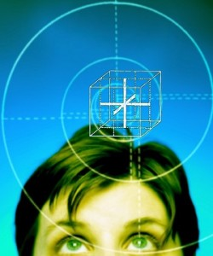
Procesos complejos…

Slide 2
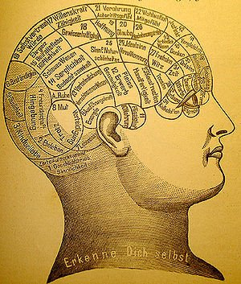
Los procesos complejos
Estos son los procesamientos más complejos como:
EL pensamiento
El lenguaje
Solución de problemas.
Estos procesos tienen como característica principal la interacción con un ambiente simbolizado por el individuo.

Slide 3
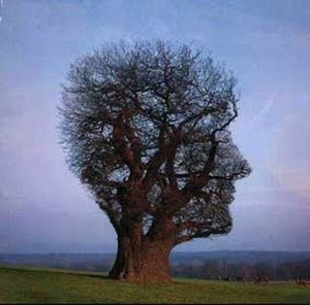
Pensamiento…
Este es la formación de conceptos y razonamientos para llegar a conclusiones.
Es una actividad que implica la
Manipulación mental de los diversos
Rasgos del mundo externo.

Slide 4
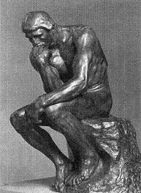
Los seres humanos pasamos una gran parte de nuestra vida pensando….
El hombre es el único animal capaz de reflexionar acerca de su propia conducta,
de establecer propósitos
para ella y de realizar actos voluntarios.

Slide 5
La conciencia contiene un patrón de pensamientos e impresiones que cambian con rapidez…
Los psicólogos han adoptado dos estrategias principales para poder entender este patrón:
①Se han concentrado en los elementos básicos del pensamiento, la forma precisa en que los aspectos del mundo externo se presenta en nuestro pensamiento.
❷Han intentado determinar la forma en que razonamos, es decir, la forma en que intentamos procesar cognitivamente la información disponible para llegar a conclusiones especificas.

Slide 6
Problema…
Un problema es un obstáculo que se interpone de una u otra forma ante nosotros, impidiéndonos ver lo que hay detrás.

Slide 7
“PROCESOS COMPLEJOS”
Solución de problemas…

Slide 8
Solucion de Problemas.
Mediante el proceso de desarrollo del pensamiento, existen 3 estrategias basicas para la solucion de problemas:
La solucion de problemas como resultado de la reorganizacion perceptual.
La solucion de problemas como actividad asociativa.
La solucion de problemas como un proceso de busqueda.

Slide 9
La resolucion de problemas no solo depende de la experiencia previa con problemas semejantes, se da fundamentalmente de la manera en que el mismo lo plantee.

Slide 10
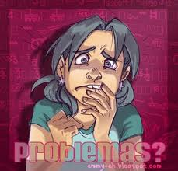
Si la estructuracion del problema es optima la solucion se dara mediante un “discriminamiento repentino”, en el cual el sujeto descubre las relaciones esenciales del problema y la conducta necesaria para resolverla.

Slide 11
Fases en la solucion de problemas.
Fase de preparacion: Analisis e interpretacion de los datos obtenidos, si el problema es muy complejo se subdivide en problemas mas elementales.
En pocas palabras se analiza la situacion.

Slide 12
Fases en la solucion de problemas.
Fase de produccion: intervienen distintos aspectos entre los que hay que destacar la memoria, que se utiliza para recuperar todos los recursos que estén a nuestro alcance y que nos sirvan para llegar a una solución eventual.
En pocas palabras, se buscan posibles soluciones apoyandose en la memoria principalmente.

Slide 13
Fases en la solucion de problemas.
Fase de enjuiciamiento: lo que se hace es evaluar la solución generada anteriormente, contrastándola con nuestra experiencia, para finalmente darla como buena o no.
En pocas palabras, se analiza la solucion elegida para saber si es correcta o incorrecta.

Slide 14
El aspecto basico de la cognicion; es el lenguaje, ya que proporciona la base en cada uno de los procesos mencionados anteriormente…

Slide 15
LENGUAJE

Slide 16
EL LENGUAJE ES UNA FORMA DE COMUNICACIÓN INTERNACIONAL DE FLEXIBILIDAD CASI INFINITA, DETERMINADA POR REGLAS QUE DEFINEN SU SIGNIFICADO EN TRES ASPECTOS CENTRALES:
COMPRENCION DE LENGUAJE
PRODUCCION DE EL LENGUAJE
ADQUISICION DEL LENGUAJE

Slide 17
TODO LENGUAJE SIMBOLIZA COSAS CONCRETAS, ES POR ESO QUE CUANDO LO USAMOS RECURRIMOS A UN PROCESO COMPLEJO QUE NOS PERMITE REPRESENTAR EL AMBIENTE SIN NECESIDAD DE TOCARLO U OBSERVARLO. EL LENGUAJE ES UN PUENTE ENTRE EL MUNDO REAL Y EL MUNDO PENSADO.

